Slide 1


2026년 NET 챌린지 캠프 시즌 13 착수보고회
멀티드론 기반 재난 현장 실기간
3D 상황인식 시스템
SkyLens, 현장 영상을 3D 상황판으로 바꿉니다
발표일자 |
팀 명 |
구 성 원 |
2026.07.24
마당을 나온 드론
정준모, 나소진, 문채운, 박상우

Slide 2



Contents
01
02
03
기획안 내용
아이디어 구현 계획
연구 개발비 사용 계획
개요
아이디어의 세부 구현 계획 및 적용
개발 목적 및 필요성
KOREN 연동 및 활용 방안
세부 개발 내용 및 범위
결과물의 통합 및 시험/검증 계획
예상 결과물
참여 구성원별 역할 및 개발 일정
특징
기술 구현에 따른 기대 효과

Slide 3









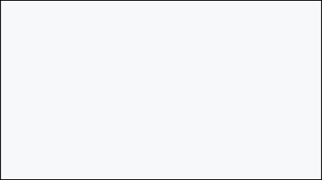


개요
SkyLens
멀티드론 기반 재난 현장 실시간 3D 상황인식 시스템
다수 드론의 RGB·열화상 영상을 KOREN 고속망으로 Core HPC에 실시간 전송해 준실시간 3D로 복원하고, 4채널 융합 AI로 붕괴·
화재 등의 재난 위험구역과 요구조자를 자동 감지·3D 투영한다.
멀티드론
RGB+열화상 3대+
KOREN 고속망
준실시간 전송
Core HPC
3D 복원 · AI 감지
Edge VM
3D 상황판 서빙
지휘관
진입 동선 판단
기존 단일 드론·사후 처리와 다른, 본 과제의 핵심
멀티드론
준실시간
연구망 분산 AI
다수 드론이 구역을 나눠 동시 촬영
30초 주기로 3D 복원·AI 감지 갱신
KOREN 기반 Core-Edge 역할 분산
기존 · 단일 드론
기존 · 사후 처리(수 시간)
기존 · 로컬 단일 처리
2026년 NET 챌린지 캠프 시즌 13 착수보고회
마당을 나온 드론
Summary 01
Summary 02
Summary 03
Summary 04
멀티 드론
준실시간
Core / Edge 분산 AI
예상 기대효과 입력란
!
2~3대가 구역을 나눠 동시 촬영. 단일 시점·커버리지 한계를 없앱니다.
30초 주기 증분 갱신. 사후 처리가 아니라 현장 진행 중 3D 복원입니다.
연산은 Core HPC, 서빙은 현장 인근 Edge VM. 연구망 위에서 역할을 나눕니다.
정량적 개선 목표와 기대효과를 명시해 보세요.
정량적 개선 목표와 기대효과를 명시해 보세요.

Slide 4
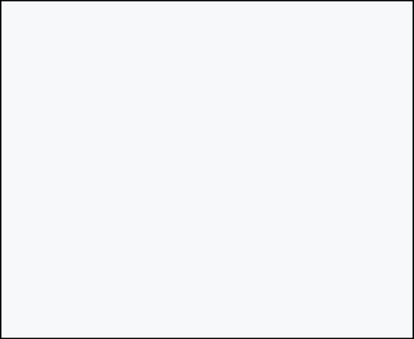







개발 목적 및 필요성
드론의 현장 정착 · 3D 기반 대원 안전 요구 · 요소기술의 성숙 기반의
재난 현장 실시간 3D 상황인식의 실현 가능성 확보
재난 구조 현장의 어려움
재난 관련 드론의 등장
관련 기술의 등장 및 발전
  2024 문경 화재 등 내부 고립자 위치를 모른 채 진입한 소방대원 순직 사건 발생 ¹⁾
  붕괴로 출구가 막히면 보호장비도 속수무책
  → 진입 전 위험 파악이 관건
  2025 광명 신안산선 터널 붕괴에도 소방드론 투입 ²⁾
  재난현장 출동 건수 5년 만에 약 6배 증가 ³⁾
  소방청 ‘소방드론 협의회’·충청남도 AI 분석 추진 등 AI 전환 본격화
  영상·음성·문자 멀티모달 통합 인지 연구 본격화 ⁴⁾
  SAR용 드론 오디오 데이터셋 등을 통한 소리 기반 탐지 기반 마련 ⁵⁾
  3DGS·TransUNet 등 복원·감지 요소기술 실용 단계 진입 ⁶⁾ ⁷⁾
+
+
4) KISTI, "이미지·영상 처리 인공지능 기술 활용의 현황과 전망", KISTI 이슈브리프 제73호(김윤정), 2024.
5) DroneAudioset (Gupta et al., NeurIPS 2025)
6) 3D Gaussian Splatting (Kerbl et al., SIGGRAPH 2023)
7) TransUNet (Chen et al., 2021)
1) MBC뉴스, "불 난 건물 '인명 구조'하다가…문경 화재 소방관 2명 순직", 2024.2.1.
2) 대한민국 정책브리핑(국토교통부), "광명 신안산선 터널 붕괴사고 조사결과 발표", 2025.
3) YTN, "재난현장 소방드론 출동, 3년 만에 2.7배 급증", 2025.2.26.
멀티드론 영상을 KOREN 고속망으로 준실시간 3D 복원하고, 위험구역·요구조자를 AI로 자동 감지해 지휘관의 진입 판단을 지원

Slide 5









세부 개발 내용 및 범위
영상 복원·AI 감지·3D 투영·저지연 서빙의 4단계 통합 파이프라인을 통한
Core-Edge 분산 처리 기반 재난 현장 실시간 3D 상황인식 구현
Core HPC · 준실시간 복원 + AI 감지 + 3D 투영 (연산 집약)
Edge VM · 저지연 서빙 (서빙 집약)
멀티드론 3D 복원
4채널 AI 감지
2D → 3D 투영
저지연 3D 상황판
  구역 분할 동시 촬영 → GLO
  MAP 포즈 추정 → gsplat 3DGS GPU 학습 → Open3D ICP 융합
  30초 주기 증분 갱신
  RGB 3ch + 열화상 1ch Early Fusion TransUNet 공유 백본에 위험구역(영역 마스크)·사람(점+신뢰도) 듀얼 헤드
  3DGS 렌더링 Depth Map을 역참조, 핀홀 역투영과 포즈 변환으로 세계좌표 마커 생성
  멀티드론 삼각측량으로 보정
  .splat + 마커를 rsync 증분 동기화, 현장 인근 Edge VM이 Three.js 뷰어로 저지연 서빙
예상 결과물: 영상 전송 모듈 · 3D 복원 엔진 · AI 감지 모델 · 2D→3D 투영 모듈 · Edge 3D 상황판 → 통합 시스템 + 시연 데모

Slide 6
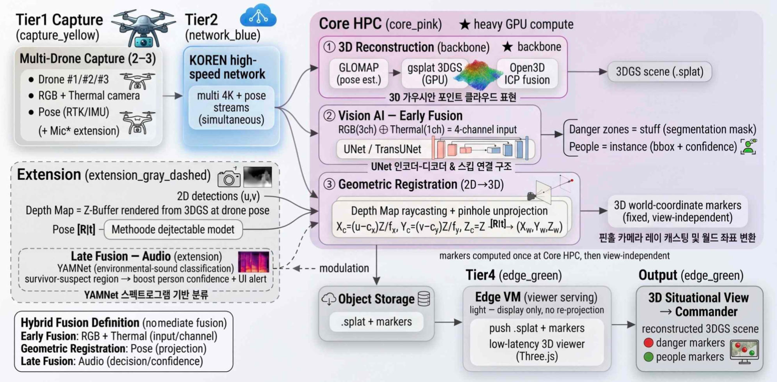
세부 개발 내용 및 범위
영상 복원·AI 감지·3D 투영·저지연 서빙의 4단계 통합 파이프라인을 통한
Core-Edge 분산 처리 기반 재난 현장 실시간 3D 상황인식 구현

Slide 7

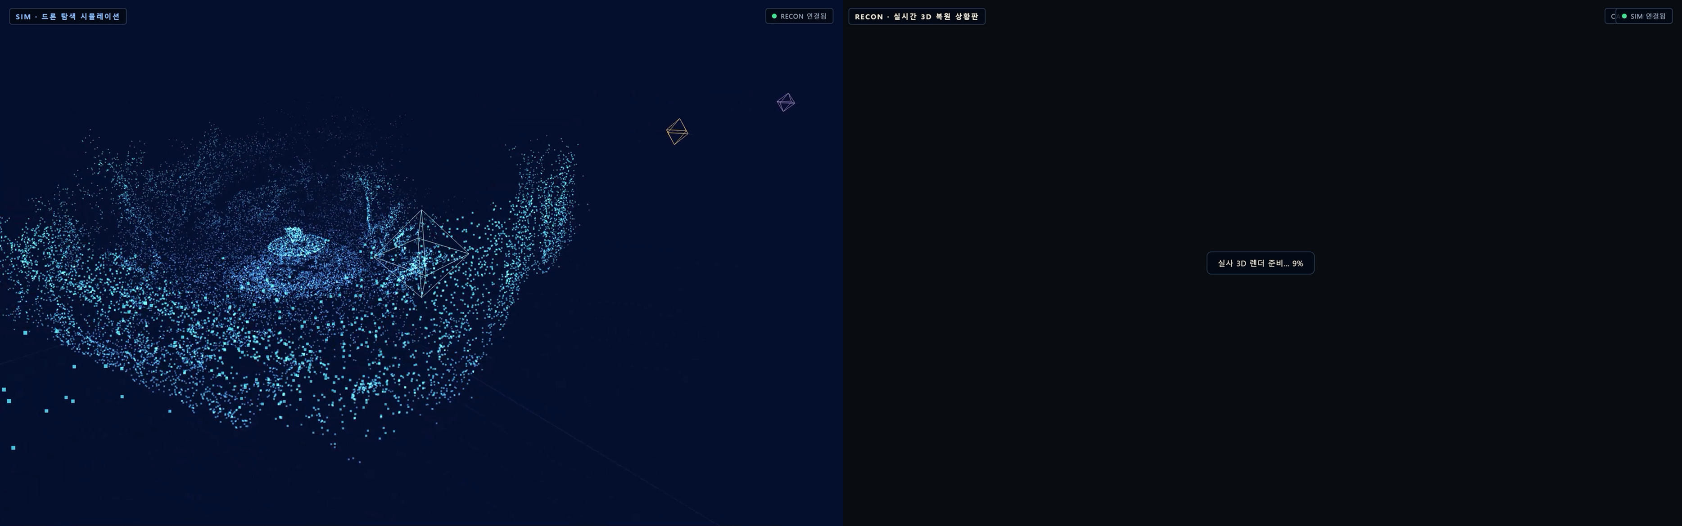
예상 결과물
멀티드론 제어와 3DGS 복원·요구조자 감지를
두 영역으로 분리 실행한 실시간 3D 상황인식 결과물
2026년 NET 챌린지 캠프 시즌 13 착수보고회
마당을 나온 드론

Slide 8

특징
수 시간이 걸리는 상황인식을 30초 이내의 준실시간으로 구현,
단축된 시간이 곧 재난 대응 골든타임 확보
구분
기존 방식
SkyLens
획득적 관점
촬영 방식
단일 드론 단독 촬영
멀티드론 2~3대 구역 분할 동시 촬영
전송 인프라
일반 인터넷망 · 대역·지연 한계
KOREN 고속 연구망 · 고대역·저지연 QoS
인지적 관점
현장 표현
2D 영상 실시간 중계
3DGS 기반 현장 3D 복원
위험·인명 감지
RGB/열화상 단일 모달리티
RGB+열화상 4채널 융합 (야간·연기 대응)
결과 표현
화면상 2D 바운딩 박스
2D→3D 투영 · 세계좌표 3D 마커
처리적 관점
처리 시점
사후 처리 · 수 시간 소요
준실시간 · 30초 주기 증분 갱신
연산 구조
단일 서버 로컬 처리
Core HPC(복원·AI) + Edge VM(서빙) 분산
의사결정 관점
지휘관 판단
2D 영상 육안 판단
3D 상황판 기반 위치·동선 즉시 판단

Slide 9
아이디어의 세부 구현 계획 및 적용
하드웨어
소프트웨어
드론 · 3대 이상
RGB + 열화상 카메라 탑재 · 재난 현장 촬영
1
영상 전송
RTSP/SRT 스트리밍 및
타임스탬프 동기화
GStreamer · FFmpeg
Core HPC
KOREN 접속 노드 GPU 서버 · 3DGS 및 AI 추론 수행
2
3D 복원
멀티뷰 입력 점진적 모델 갱신
3D Gaussian Splatting
3
AI 감지
4채널 세그멘테이션 · 최적화 추론
PyTorch · TensorRT
KOREN 고속망
2D→3D 투영
카메라 파라미터 기반 레이캐스팅
Depth Map · Raycast
4
Edge VM
현장 인근 엣지 노드 · 저지연 서빙
3D 상황판
웹 뷰어로 실시간 수신·렌더링
Three.js · WebSocket
5
지휘관 단말
3D 상황판 확인 · 진입 판단
WebRTC 수신
회전·이동·거리 측정 인터랙션
WebRTC
6
데이터 흐름 드론 촬영 → KOREN 전송 → Core HPC 복원·AI 감지·3D 투영 → Edge VM 서빙 → 지휘관 3D 상황판

Slide 10
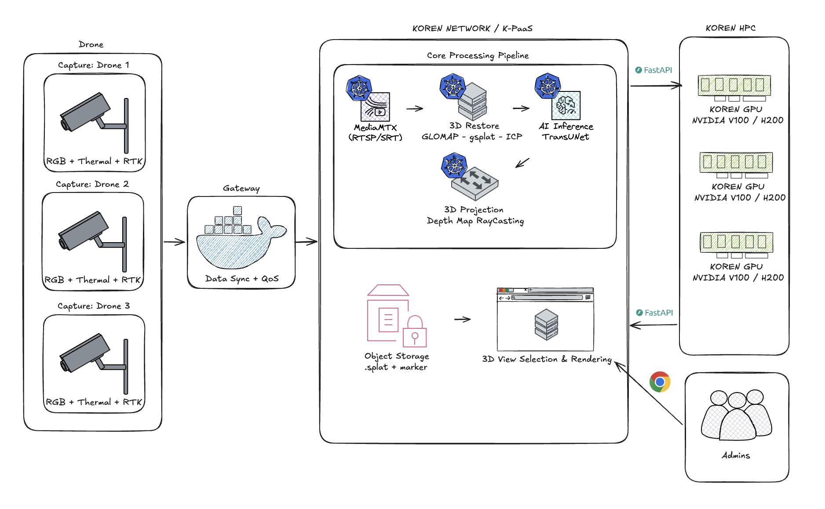
KOREN 연동 및 활용 방안
멀티드론 동시 전송·Core-Edge 저지연 분산을 가능케 하는
KOREN 전용 연구망 기반 실시간 파이프라인
1
멀티드론 실시간 전송
고해상도 RGB+열화상을 10Gbps급 고속망으로 실시간 전송
드론 1대당 50~100Mbps × 3대↑ = 수백 Mbps 동시 전송 필요
2
Core-Edge 분산 처리
3D 모델·AI 감지 결과를 KOREN망으로 Edge VM에 저지연 전달
3DGS 모델(수십~수백 MB)을 수 초 내 전송, Edge 즉시 렌더링
3
KOREN 인프라 활용
Core HPC: 접속기관 GPU 서버로 3D 복원 + AI 추론
Edge VM: 현장 인근 엣지 노드 VM 할당, 3D 상황판 서빙
4
전용망이라 가능한
Core→Edge 3D 모델 전송 저지연(수백 ms 이내)은 전용망만 충족
안정적 QoS가 재난 미션 크리티컬 데이터 흐름에 필수
[그림] SkyLens KOREN 네트워크 구성
1
멀티드론 영상 실시간 전송
2
Core HPC ↔ Edge VM 분산 처리
고해상도 RGB+열화상을 10Gbps급 고속망으로 Core HPC에 실시간 전송
드론 1대당 50~100Mbps × 3대↑ = 수백 Mbps 동시 전송 필요
일반 인터넷망은 대역폭·지연상 불가 → 전용 고속 경로 필수
3D 모델·AI 감지 결과를 KOREN망으로 Edge VM에 저지연 전달
3DGS 모델(수십~수백 MB)을 수 초 내 전송, Edge 즉시 렌더링
Core(연산) → Edge(서빙) 역할 분리를 저지연·고대역으로 실현
3
KOREN 인프라 활용 계획
4
KOREN망 없이는 불가능한 이유
Core HPC: 접속기관 GPU 서버로 3D 복원 + AI 추론
Edge VM: 현장 인근 엣지 노드 VM 할당, 3D 상황판 서빙
네트워크: KOREN SDN QoS로 영상 트래픽 우선순위 보장
멀티드론 고해상도 동시 전송은 일반 인터넷 대역폭·안정성으로 불가
Core→Edge 3D 모델 전송 저지연(수백 ms 이내)은 전용망만 충족
안정적 QoS가 재난 미션 크리티컬 데이터 흐름에 필수

Slide 11






결과물의 통합 및 시험/검증 계획
단위 모듈부터 실제 재난 시나리오까지
단계별 세부 검증 계획 및 달성 목표 수립
단위 모듈 검증
파이프라인 통합 검증
시나리오 기반 시험
  영상 전송: 드론 대 동시 스트리밍 시 KOREN 망 대역폭/지연 측정
  3D 복원: 3D Gaussian Splatting 품질(PSNR/SSIM) 및 갱신 주기 측정
  AI 감지: 위험구역/사람 감지 정확도(mIoU, F1-score) 평가
  2D → 3D 투영: 투영 좌표의 실제 위치 대비 오차 단위 측정
  드론 촬영 → KOREN 전송 → HPC 처리 → Edge 서빙까지 End-to-End 지연시간 측정
  목표: 촬영 시점 ~ 상황판 반영까지 30초 이내
  모의 재난 현장(건물 모형 + 열원 배치)에서 실제 드론 운용 테스트
  지휘관 역할 사용자가 3D 상황판으로 위험구역/인명을 식별하는 사용성 평가

Slide 12
참여 구성원별 역할 및 개발 일정
참가 구성원별 역할
세부 과제 수행내용 및 구현 일정
정준모
7월
8월
9월
10월
11월
과제 총괄·최종 발표
KOREN 연동·인프라
스트리밍 파이프라인
KOREN 접속·드론 스트리밍 파이프라인
3DGS 복원 엔진 + GPU 가속 최적화
박상우
RGB+열화상 4채널 AI + TensorRT
3DGS 복원 엔진
제출 서류·문서 작업
Depth Map 기반 2D→3D 투영 모듈
Edge VM 3D 상황판 + 파이프라인 통합
나소진
2D→3D 투영 모듈
Edge VM 3D 상황판(웹 뷰어)
배포 자동화
시나리오 통합 테스트·성능 최적화
시연 준비·문서화·최종 발표 자료
문채운
RGB+열화상 세그멘테이션
AI 모델 설계·학습
TensorRT 추론 최적화
~8월 영상전송·3D복원 v1 ~9월 AI감지·2D→3D v1·통합 시스템 ~11월 최종 시스템·시연 데모·발표 자료·보고서

Slide 13





기술 구현에 따른 기대 효과
진입 판단·수색·상황인식을 바꾸는
준실시간 3D가 만드는 현장 효과
01
재난 대응 골든타임 확보
준실시간 3D 복원·위험 감지로 지휘관의 의사결정 시간을 단축
촬영→상황판 반영 30초 이내로 초기 대응 골든타임 확보
준실시간 대응
02
인명 구조 효율 향상
야간·연기 속에서도 RGB+열화상 융합으로 요구조자 탐지율 향상
AI 자동 감지로 수색 누락을 방지하고, 3D 좌표로 정확한 위치 파악
수색 누락 방지
03
지휘관 상황인식 강화
2D 영상 대비 3D 상황판으로 공간·위험도·인명분포를 직관적으로 파악
진입 동선·거리 측정으로 안전한 진입 경로 판단 지원
공간 인지 능력 향상 지원
2026년 NET 챌린지 캠프 시즌 13 착수보고회
마당을 나온 드론

Slide 14
연구 개발비 사용 계획
비목별 사용 계획
비목별 비율
비목 | 적요 | 사용 목적 | 단가 | 수량 | 금액
장비·재료비 | 드론 대여비 (7일) | 실험 환경 구축 | 280,000 | 1 | 280,000
 | 아이패드 프로 11 | 드론 모니터링 | 1,069,000 | 1 | 1,069,000
국내여비 | KTX 대전–서울 왕복 | 드론 대여 및 반납 | 47,400 | 4 | 189,600
회의비 | 식비 및 다과비 | 정기 팀 회의 | 23,070 | 20 | 461,400
합 계 |  |  |  |  | 2,000,000원
장비·재료비 1,349,000원
67.5%
회의비 461,400원
23.1%
국내여비 189,600원
9.5%

Slide 15









VOC 분석 방법
텍스트 마이닝과 정성 분석을 결합한 분석 프레임워크로
정량·정성적 인사이트 도출
결제 오류 및 실패
불만
결제/주문
주문 취소, 변경 어려움
결제 수단 제약
서비스
프로세스
문의
배송 지연 및 누락
VOC 키워드
배송/물류
배송 추적 정보 부족
반품, 교환 프로세스 복잡

Slide 16
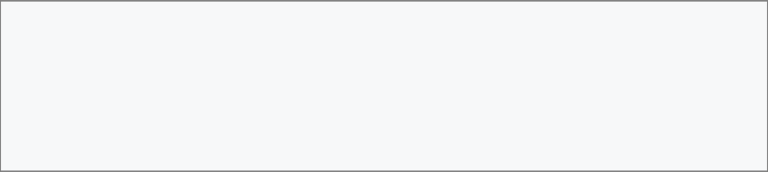






VOC 데이터 개요
20XX년 7월~12월 수집된 총 12,450건의 VOC를
채널, 유형, 고객 세그먼트별로 분류 분석
분석
기간 및 범위
  기간: 20XX.07.01~12.31
  대상: 전체 고객 VOC 12,450건
  범위: 온·오프라인 전 채널
데이터
수집 및 정제
  수집: X개 채널 통합 수집(콜센터, 채팅, 이메일, 등)
  수집한 데이터의 정제 및 검증 방식을 설명해 보세요.
  수집한 데이터의 정제 및 검증 방식을 설명해 보세요.
수집 채널
데이터 특성
01
채널별 분포
주요 인사이트
콜센터
디지털 채널
리뷰 및 설문
콜센터(43%), 디지털(37%), 설문(20%)
43%
37%
20%
02
유형별 분포
VOC의 60%가
결제·배송· CS응대
3대 영역에 집중
불만·문의(58%), 제안(23%), 칭찬(19%)
수집 건수: 5,240건
수집 건수: 4,680건
수집 건수: XXX건
03
세그먼트별 분포
이곳에 세그먼트별 분포를 설명해 보세요.

Slide 17



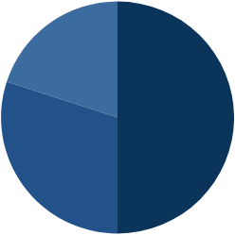
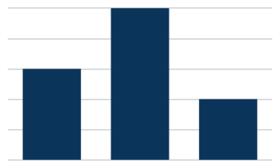


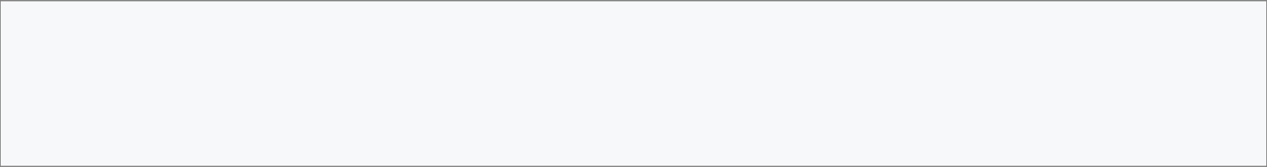

VOC 채널별 분포
콜센터 채널에서 집중 발생하며
불만 VOC가 58%로 가장 높은 비중을 차지
채널별 VOC 분포
데이터 특성
주요 VOC 빈도
콜센터
불만 VOC 집중, 즉각 응대 요구
50%
차트 데이터에서 발견된 가장 중요한 패턴이나 주의가 필요한 이슈를 설명해 보세요.
차트 데이터에서 발견된 가장 중요한 패턴이나 주의가 필요한 이슈를 설명해 보세요.
20%
32%
50%
디지털 채널
문의 VOC 다수, 셀프 해결 선호
18%
30%
리뷰, 설문
해당 채널의 특성을 입력해 보세요.
결제 오류
배송 지연
CS응대
불만/칭찬/문의 비율
불만 VOC 세부 분석
칭찬 VOC 세부 분석
  결제·배송 관련 불만 68%
  반복 발생 이슈 비율 32%
  처리 시간 평균 4.8일
  CS 응대 품질 관련 50%
  제품·서비스 만족 30%
  배송 서비스 만족 20%
불만
문의
칭찬
기타

Slide 18

고객 여정 단계별 VOC 분석
인지 단계부터 사후 관리까지 전 여정을 분석한 결과
결제·배송 단계에서 부정 VOC가 집중 발생
항목 | 인지·탐색 | 비교·검토 | 구매·결제 | 배송·수령 | 사용·관리
VOC 비중 | 8% | 12% | 25% | 40% | 15%
감정
분석 | - 광고·검색 유입 원활 - 정보 접근성 우수 | - 타사 비교 정보 부족 - 상세페이지 신뢰도 이슈 | - 결제 오류 다수 발생 - 할인 적용 혼란 | - 배송 지연 불만 - 추적 정보 부족 | - 반품·교환 절차 복잡 - CS 응대 만족도 양극화
여정 분석을 통해 도출된 중요한 발견사항이나 개선이 시급한 구간을 1-2줄로 설명해 보세요.

Slide 19
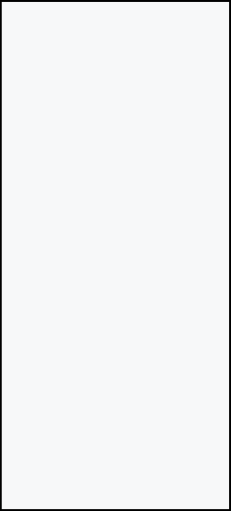



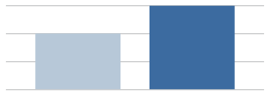
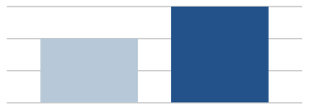
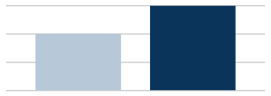
세그먼트별 VOC
신규고객의 VOC 발생률 급증, 대부분의 세그먼트에서
결제·배송 관련 불만이 공통적으로 집중
신규 고객
일반 고객
VIP 고객
세그먼트 분류
서비스 이해도 부족으로 초기 사용 장벽 높음
서비스 품질 안정성에 높은 기대 수준
개인화 서비스 및
우대 혜택 요구
신규 고객
가입 후 3개월 이내
  회원가입 절차 복잡
  결제 방법 안내 부족
  배송 지연 불만
  프로모션 혜택 감소
  VIP 전용 혜택 부족
  전담 CS 부재
일반 고객
가입 후 3-24개월
XX%
XX%
XX%
VIP 고객
XX%
XX%
XX%
가입 후 24개월 이상
20XX
20XX
20XX
20XX
20XX
20XX

Slide 20
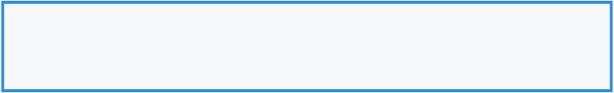

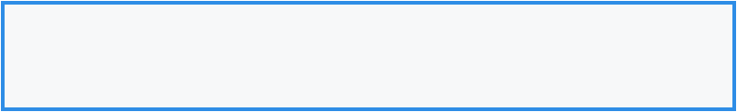



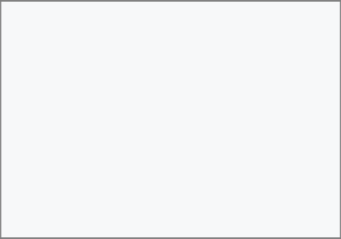
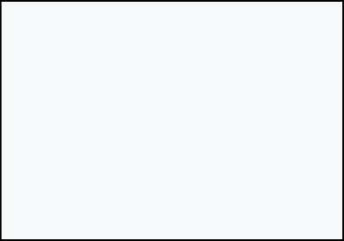



주요 이슈 정리
VOC 분석을 통해 4대 핵심 이슈를 도출하였으며,
배송·결제 영역에 개선 과제가 집중됨
분석 기간 및 범위
주요 이슈
이슈 도출 방법
  약속 배송일 미준수율 23%
  시간 배송 추적 정보 부족
  고객 문의 폭증으로 CS 부담 가중
배송 지연
VOC 12,450건을 유형별, 여정별, 세그먼트별로 교차 분석해 고객 경험을 저해하는 X개 핵심 이슈를 우선순위별로 도출함
  간편결제 연동 오류 빈번
  할인쿠폰 적용 로직 복잡
  오류 발생 시 안내 메시지 불명확
결제 오류
빈도
영향도
CS 응대 품질
  이곳에 해당 이슈의 상세 내용을 설명해 보세요.
  이슈에 따른 영향을 알려주세요.
  VOC 발생 건수
  전체 대비 비중
  월평균 증가율
  채널별 집중도
  고객만족도
  비즈니스 손실 규모
  브랜드 이미지 영향
반품/교환 절차
  이곳에 해당 이슈의 상세 내용을 설명해 보세요.
  이슈에 따른 영향을 알려주세요.

Slide 21



페인 포인트 심층 분석
주요 이슈 중 고객 경험에 가장 큰 영향을 미치는
3대 페인 포인트 분석
01
배송 지연
목표 배송일 대비
단순 지연이 아닌 추적 정보 부족이 더 큰 불만 요인
이곳에 페인 포인트 관련 상황을 설명해 보세요.
평균 4일 지연
02
결제 오류
신고부터 환불/재결제까지
명확한 안내 부재로 같은 오류 반복 발생
이곳에 페인 포인트 관련 상황을 설명해 보세요.
평균 3일 소요
03
CS 응대 품질
1차 문의부터 최종 해결까지
이곳에 핵심 발견 사항을 입력해 보세요.
이곳에 페인 포인트 관련
상황을 설명해 보세요.
평균 X일 소요

Slide 22
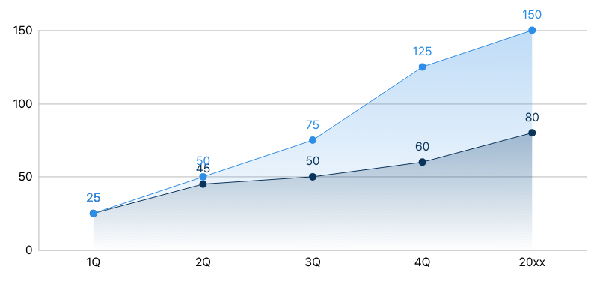

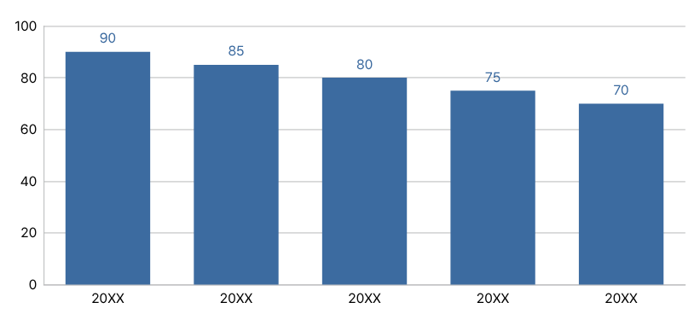

VOC 미개선 시 비즈니스 임팩트
VOC 미해결로 인한 고객 이탈 지속 시
향후 X년간 재구매 매출 XX억원 감소 예상
고객 이탈 추이 (예측)
재구매 매출 추이 (예측)
XX% 감소
이곳에 VOC 미해결로 인한 분기별 이탈 고객 및 이탈률을 설명해 보세요.
VOC 미개선 시 향후 2년간 재구매 매출 XX% 감소

Slide 23













개선 과제 우선순위
실행 용이성과 영향도를 기준으로
개선 과제의 우선순위를 도출
영향도 높음
  물류사 협업 체계 강화
  실시간 배송 추적 시스템 고도화
  성수기 물량 대응 프로세스 구축
배송 시스템 개선
배송 시스템
개선
간편 결제 오류 해결
  간편결제 연동 안정화
  결제 오류 시 즉시 복구 시스템 구축
  오류 발생 시 안내 메시지 개선
결제 오류 해결
실행용이성 낮음
CS 응대
표준화
실행용이성 높음
  이곳에 해당 항목의 세부 과제를 입력해 보세요.
  고객 경험 개선을 위한 변경 방식을 알려주세요.
  과제 해결 시 기대되는 효과를 넣어주세요.
응대 표준화
반품 프로세스 간소화
  이곳에 해당 항목의 세부 과제를 입력해 보세요.
  고객 경험 개선을 위한 변경 방식을 알려주세요.
  과제 해결 시 기대되는 효과를 넣어주세요.
반품 과정 간소화
영향도 낮음

Slide 24










단기 개선과제
즉시 실행 가능하고 단기 성과 창출이 가능한
3개 퀵윈 과제 선정
상세내용
난이도
소요기간
배송 추적 정보 강화
  실시간 배송 추적 알림 발송
  배송 단계별 상태 업데이트 주기 단축
  지연 발생 시 자동 메시지 발송
  기존 시스템 활용
  외부 연동 필요
  개발 리소스: 2명
1개월 (20XX.02 ~ 20XX.03)
상세내용
난이도
소요기간
결제 오류 안내 개선
  결제 오류 시 명확한 원인 및 해결 방법 안내
  고객 재시도 유도 UX 최적화
  오류 발생 시 CS 연결 버튼 추가
  UI/UX 개선 중심
  PG사 협의 불필요
  개발 리소스: 2명
1개월 (20XX.02 ~ 20XX.03)
상세내용
난이도
소요기간
FAQ 및 챗봇 확대
  기존 시스템 활용
  외부 연동 필요
  개발 리소스: 2명
  개선과제의 상세내용을 넣어보세요.
  기존 방식에서 어떻게 변경되었는지 입력해 보세요.
1개월 (20XX.02 ~ 20XX.03)

Slide 25






중장기 구조 개선 과제
6-12개월 소요 예상
시스템 재구축 및 인프라 확대를 통한 근본적 문제 해결
물류·배송 인프라 혁신
디지털 플랫폼 고도화
물류 중계 거점 확대
AI 기반 배송 최적화
멀티 물류사 통합 관리
고객 맞춤 배송 서비스
  권역별 물류 중계 거점 3개소 신규 구축
  당일배송 가능 지역 75% 확대
  이곳에 주요 개선 사항을 입력해 주세요.
  5개 물류 파트너사 통합 연동 시스템 구축
  실시간 물량 배분 자동화
  이곳에 주요 개선 사항을 입력해 주세요.
물류사A
2개소
5개소
A
B
C
전체 예상 투자 규모: XX억원 | 연간 기대 효과: 매출 증대 XX억원, 비용 절감 XX억원

Slide 26

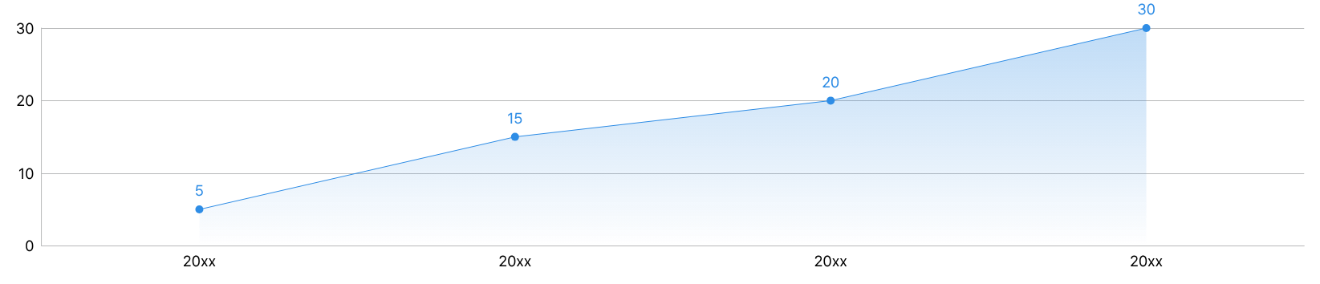

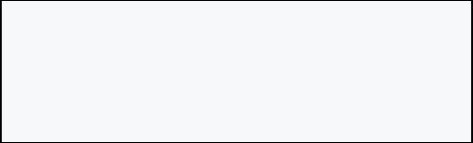

기대효과
단기 및 중장기 개선과제 실행 시
X개년 누적 시 연 XX억원 비즈니스 임팩트 예상
- 예상 연간 매출 성장률
단기 과제 효과
중장기 과제 1차 효과
중장기 과제 본격 효과
  배송 지연 감소로 이탈률 11%
  CS 효율화로 운영비 X억원 절감
  결제 완료율 향상으로 매출 X억원 증대
  신규 거점 센터 가동으로 배송비 절감 X억원
  재구매율 증가로 매출 XX억원 증대
  디지털 플랫폼 고도화로 신규 고객 유입 XX% 증가
  충성고객 확대로 매출 XX억원 증대

Slide 27

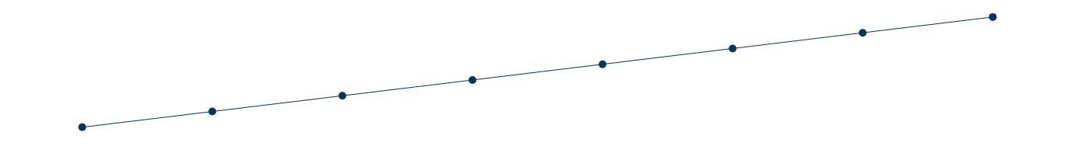


실행 로드맵
단기 및 중장기 과제를 4단계로 순차 실행하며,
XX개월 내 핵심 과제 완료 목표
항목 | Phase 1 | Phase 2 | Phase 3 | Phase 4
성과 창출 추이 예측
주요 활동 | - 프로젝트 킥오프 및 TF 구성 - 퀵윈 과제 3개 동시 착수 | - 배송 추적 시스템 오픈 - 결제 오류 개선 배포 | - 이곳에 해당 단계의 주요 활동 내용을 입력해 보세요. | - 이곳에 해당 단계의 주요 활동 내용을 입력해 보세요.
필요 예산 | - 퀵윈 과제: 1.5억원 - 사전 기획: 0.3억원 | - 퀵윈 과제: 0.8억원 - 중장기 과제: 15억원 | - 인프라 구축: XX억원 - 시스템 개발: XX억원 | - 안정화: 5억원 - 마케팅 및 교육: 2억원
핵심 성과 구간

Slide 28







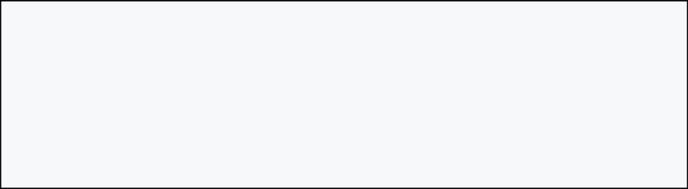
VOC 모니터링 체계 개선
지속적 성과 관리를 위한
VOC 모니터링 체계 수립 및 정기 리뷰 프로세스 운영 필요
모니터링 지표
개선
계획수립
  이슈 대응 조치
  프로세스 개선 반영
  월간 VOC 분석 계획
  개선 과제 우선순위 설정
VOC 관리
운영 효율
  VOC 발생 건수 주간 트래킹
  VOC 처리 시간 일별 모니터링
  CS 응대 시간 실시간 모니터링
  1차 해결률 주간 측정
모니터링
프로세스
정기 리뷰 체계
점검
실행
주간 리뷰
월간 리뷰
  주간/월간 성과 리뷰
  KPI 달성도 평가
  개선과제 실행
  모니터링 데이터 수집
  프로젝트 TF 전체 참석
  주간 KPI 점검, 개선과제 진행 현황
  TF + 부서장급 참석
  월간 성과 분석, 액션 플랜 조정

